Slide 1
Chap 14:
Transformation nucléaire
Décroissance radioactive Stabilité et instabilité des noyaux : diagramme (N,Z),
radioactivité α et β, équation d’une réaction nucléaire, lois de conservation.
Radioactivité gamma
. Évolution temporelle d’une population de noyaux radioactifs ; constante radioactive ; loi de décroissance
radioactive ; temps de demi-vie ;
activité.
Radioactivité
naturelle ; applications à la
datation.
Applications dans le domaine
médical ; protection contre les
rayonnements ionisants.

Slide 2
I. Radioactivité
Certains noyaux sont très instables, et se “désintègrent” tout seuls au cours du temps
Pendant cette désintégration, ils émettent des rayonnements de très haute énergie (et très dangereux)
Les nucléides instables ont une durée de vie spécifique, appelée:
“Demi – vie” ou “période”
Durée au bout de laquelle la moitié des noyaux initiaux se sont désintégrés spontanément.

Slide 3
I.1 Nucléides et isotopes
Nucléide : Tout noyau défini par une valeur de A et une valeur de Z, représenté par ^{A}_{Z}X
Isotopes: nucléides qui ont le même nombre de protons mais des nombres différents de neutrons

Slide 4
Isotopes de l’hydrogène
Hydrogene (¹H)
Deutérium (²H)
Tritium (³H)
p⁺
p⁺
p⁺
n
n
n
e⁻
e⁻
e⁻
Z= 1 et A= 1
Z= 1 et A= 2
Z= 1 et A= 3
Radioactif

Slide 5

I.2 Proprietes de la desintegration radioactive :
1- Respecte la conservation de la charge electrique Z et du nombre de masse A.
Z et A doivent etre conserves apres la desintegration :
A = A1 + A2
Et Z = Z1 + Z2

Slide 6
Exemples :
226
88
….
…
…
42
He²⁺
Ra
+
+
Energie

Slide 7
2- Spontaneite :
la desintegration se produit sans aucune intervention exterieure.
C’est un processus aléatoire

Slide 8
Déséquilibre énergétique
La radioactivité est donc un phénomène nucléaire d'origine probabiliste (la probabilité que le noyau se trouve à un instant donné dans un état de combinaison instable est due au hasard).

Slide 9
II. Les causes du déséquilibre dans le noyau
Déséquilibre dans les particules
Noyau stable :
Trop de protons et trop de neutrons
Trop de protons
Trop de neutrons
β⁺
β⁻
Noyaux radioactifs :
Noyau trop lourd

Slide 10
160
140
Po 210
120
100
N = Z
Zone de désintégration b ⁻
Zone de stabilité
Zone de désintégration b ⁺
80
NEUTRONS
60
40
20
0
0
10
20
30
40
50
60
70
80
90
PROTONS
100
110
120
20
84
Risque Radiologique de niveau 1 – RAD 1
Chapitre 1 – La radioactivité

Slide 11
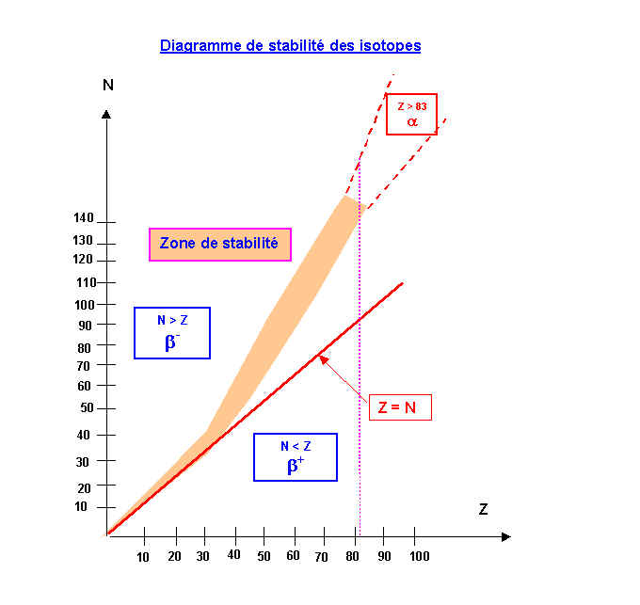
Notes:
Donner quelques « repères » qui n’auront cependant pas force de loi:
Z<20 stabilité si Z=N
Z>20 stabilité si environ N-1,5Z
Noyaux très lourds : désintégration alpha

Slide 12
II.1. Excès de nucléons: le rayonnement alpha
Il consiste en l’émission de particules α ( He):
2 Protons
2 Neutrons
42
He²⁺
Noyau d’HELIUM

Slide 13
A
Z
X
A-4
Z-2
Y
+
42
He²⁺
+
Energie

Slide 14
Exemples :
222
86
….
…
42
He²⁺
Rn
+
+
Po
Energie
218
84
…..
…
42
He²⁺
+
+
Po
Pb
Energie

Slide 15
Exemples :
226
88
Ra
222
86
Rn
42
He²⁺
+
+
Energie
222
86
Rn
218
84
Po
42
He²⁺
+
+
Energie
218
84
Po
214
82
Pb
42
He²⁺
+
+
Energie
Risque Radiologique de niveau 1 – RAD 1
Chapitre 1 – La radioactivité

Slide 16
II.2. Excès de neutrons : la désintégration ß⁻
Un neutron se transforme en un proton avec émission d'un électron et libération d’énergie :
A
Z
X
A
Z+1
Y
+
0
-1
e
Neutron
Proton
Electron

Slide 17
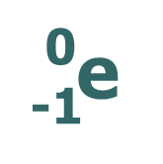
Exemples :
32
15
…
..
S
P
+
+
+
Energie
14
6
…
..
C
N
+
+
Energie

Slide 18
Exemples :
32
15
P
32
16
S
+
+
β⁻
+
Energie
14
6
C
14
7
N
+
β⁻
+
Energie

Slide 19
II.3. Excès de protons : la désintégration ß⁺
Un proton se transforme en un neutron avec émission d'un positon et libération d’énergie :
A
Z
X
A
Z-1
Y
+
0
1
e
Proton
Neutron
Positon

Slide 20
Exemples :
124
53
…
..
0
1
e
+
+
I
Te
Energie
68
31
…
..
0
1
Ga
Zn
e
+
+
Energie
22
11
Na
…
..
Ne
+
0
1
e
+
Energie

Slide 21
Exemples :
124
53
124
52
+
+
I
Te
β⁺
Energie
68
31
68
30
Ga
Zn
+
β⁺
+
Energie
22
11
Na
22
10
Ne
+
β⁺
+
Energie

Slide 22
II.4. Rayonnement γ
Perte de l’excès d’énergie de noyau excité >> émission γ
Suit généralement une émission corpusculaire
Caractéristiques générales des rayonnements γ :
- onde électromagnétique (non constituée de particules)
- sans masse
- E généralement comprise entre 60 keV et 3 MeV
- parcours de quelques mètres dans la matière
- parcours de quelques centaines de mètres dans l’air

Slide 23
Le changement d’état peut se faire par une émission d’un ou plusieurs photons γ d’énergies différentes.
Exemple :
60
27
Co
60
28
Ni
+
+
γ (1,17Mev)
γ (1,33Mev)
β⁻
+

Slide 24
III. Loi de décroissance radioactive

Slide 25
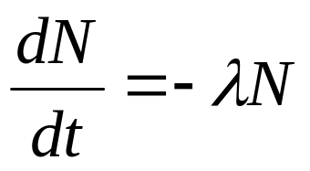
Le nombre de désintégrations par unité de temps est proportionnel au nombre d’atome radioactif à l’instant t N(t).
Où dN/dt est le taux (vitesse) de désintégration, λ est la constante de désintégration, et N est le nombre d’atomes radioactifs restant à l’instant t.
La constante de désintégration, λ, est indépendante des conditions de pression et de température.

Slide 26
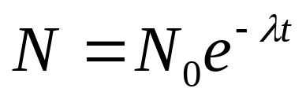
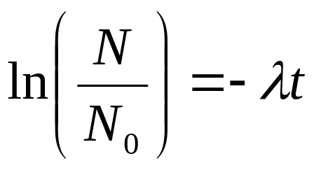
La solution est de la forme
où N₀ est le nombre d’atomes radioactifs à t₀ = 0

Slide 27
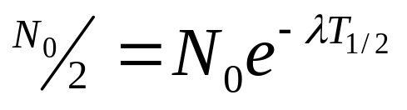
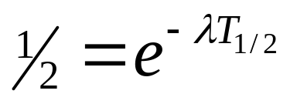
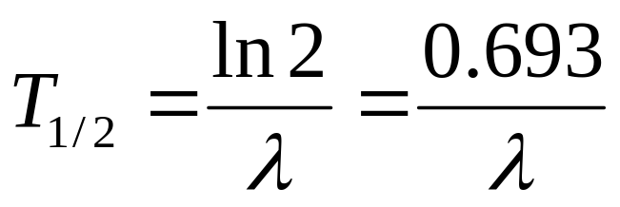
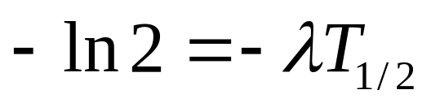
Demi-vie : Temps requis pour que la moitié d’un stock donné de radioéléments se soit désintégré.
Si t = T_{1/2}, alors N = N₀/2, de sorte que:

Slide 28

